Slide 2
4
Đọc

Slide 3
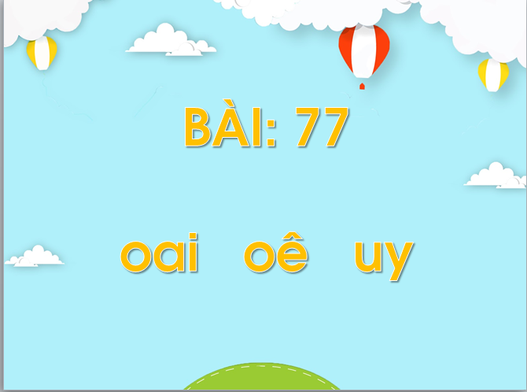

Slide 4
1
NhËn biÕt

Slide 7
3
ViÕt

Slide 8
4
Đọc

Slide 11
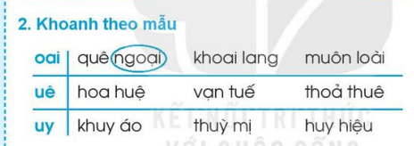

Slide 12
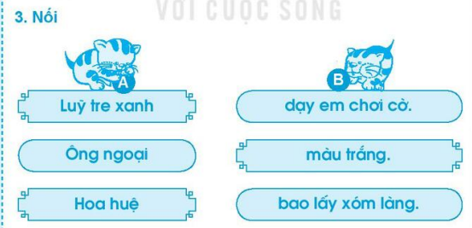

Slide 14
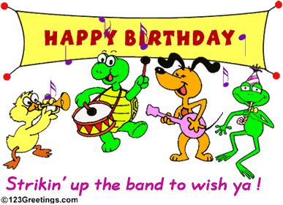
Chân thành cảm ơn
các em

